Slide 1
Государственное бюджетное учреждение дополнительного образования
Центр дополнительного образования «ЭкоМир» Липецкой области
Дополнительная общеобразовательная общеразвивающая программа
естественнонаучной направленности
«Путешествие в мир генетики»
Тема : Основы селекции животных, растений и микроорганизмов
Возраст учащихся: 14-16 лет
Срок реализации: 1 год
Группа 1
22.05.2020
16:40-17:20 17:30-18:10
Составитель:
Негуляев Евгений Владимирович,
педагог дополнительного образования
г. Липецк, 2020

Slide 2
Селекция
селекция — это эволюция, направляемая волей человека (Н.И.Вавилов)

Slide 3
Селекция – наука, которая изучает биологические основы и методы создания новых пород животных, сортов растений, штаммов микроорганизмов, а также улучшения уже существующих форм.
Отрасль с.-х. производства, занимающаяся выведением сортов и гибридов с.-х. культур, пород животных.

Slide 4
С методической точки зрения в селекции объединяются подходы присущие, с одной стороны, для генетики, с другой стороны, для популяционной и эволюционной биологии. Исходя из этих подходов, селекция разрабатывает конкретные приемы, которые используются на практике в улучшении отдельных пород и сортов.

Slide 5
Направленность теоретических и практических изысканий в селекции всегда определяется конкретными потребностями человека в разных аспектах. Главным из них является необходимость решения продовольственной проблемы, особенно в тех регионах, которые по своим климатогеографическим характеристикам являются неблагоприятными для производства продуктов питания. Сюда относится создание морозоустойчивых, засухоустойчивых сортов растений, сортов устойчивых к полеганию, к воздействию резких перепадов температур, к засоленности почв и т.д. Другим примером использования наработок селекции является пушное звероводство, в котором большое значение имеют потребности рынка. Подобных примеров можно приводить очень много.

Slide 6
Основными направлениями селекции являются:
высокая урожайность сортов растений, плодовитость и продуктивность пород животных;
качество продукции (например, вкус, внешний вид, лежкость плодов и овощей, химический состав зерна — содержание белка, клейковины, незаменимых аминокислот и т.д.);
физиологические свойства (скороспелость, засухоустойчивость, устойчивость к болезням, вредителям и неблагоприятным климатическим условиям);
интенсивный путь развития (у растений — отзывчивость на удобрения, полив, а у животных — «оплата» корма и т. п.).

Slide 7
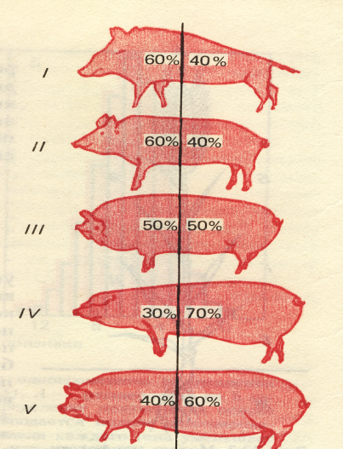
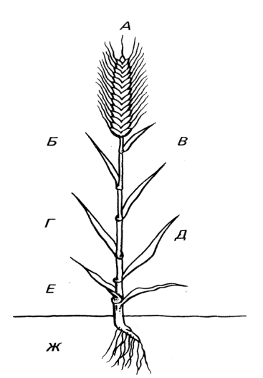
Модели пород и сортов
Современная селекция, особенно в развитых странах, к настоящему времени достигла больших успехов, причем создание новых пород и сортов и совершенствование старых с каждым годом достигается с большим трудом. Поэтому, в настоящее время в селекции больший упор делают на моделирование т.н. «идеальных» пород (вверху) и сортов (внизу). При создании таких моделей обычно учитывают их назначение и все те компоненты, из которых будет складываться показатель продуктивности.
Например, при создании модели современного сорта яровой пшеницы предполагается наличие крупного прямого остистого колоса, удобного в обработке, прочного короткого стебля, устойчивого к полеганию и удобного в механизированной уборке.
(из С.Г. Инге-Вечтомова, 1989)

Slide 8
Продуктивность
основным показателем, который с точки зрения селекции наиболее важен, является показатель продуктивности. К показателю продуктивности можно, например, отнести массу, рост животных, молочность, яйценоскость, структуру шерсти, урожайность, наличие определенных компонентов в плодах, семенах и т.д.

Slide 9
Особенности признаков продуктивности
Во-первых, важной особенностью практически всех элементов продуктивности является их непрерывное варьирование, характерное для количественных признаков.
Вторая основная особенность этих признаков – это зависимость их проявления от большого числа генов, взаимодействующих между собой. Т.о. речь идет о том, что большинство из хозяйственно ценных признаков наследуется полигенно.
Наконец, третья особенность этих признаков заключается в том, что они подвержены влиянию модификационной изменчивости, которая еще больше нивелирует различия между фенотипами. Таким образом, изменчивость по количественным признакам оказывается непрерывной, а не дискретной.

Slide 10
Факторы успешности селекции
величина изменчивости селекционируемого признака;
разница между средней величиной селекционируемого признака у отобранных животных и средней величиной этого же признака в популяции (селекционный дифференциал);
доля генотипической изменчивости в общем фенотипическом разнообразии признака, т.е. наследуемость;
число отобранных признаков и генетическая связь между ними;
интервал между поколениями, который определяется как средний возраст родителей при рождении потомства, предназначенного для получения следующего поколения.

Slide 11
Коэффициент наследуемости
Известно, что изменчивость может быть обусловлена за счет действия факторов среды (паратипическая изменчивость). С другой стороны, существует генотипическая изменчивость, обусловленная изменениями собственно генотипа. Для выделения доли генотипической изменчивости рассчитывают коэффициент наследуемости, который представляет собой конкретную характеристику признака в данной группе особей. Этот показатель варьирует не только для разных признаков, но и для разных популяций, в зависимости от уровня их гетерозиготности. Чем выше гетерозиготность, тем больше коэффициент наследуемости и тем эффективнее будет селекция по данному признаку.

Slide 12
Искусственный отбор
Основным методическим приемом, которым пользуются в селекционной практике, является отбор. Искусственный отбор имеет много сходств с естественным отбором, являющимся основным фактором эволюции, однако имеется и целый ряд отличий. Во-первых, искусственный отбор всегда проводится при определенных условиях, избираемых селекционером. Условия можно варьировать по таким показателям как температура, влажность, освещенность, условия кормления и др. Во-вторых, искусственный отбор, в отличие от естественного, далеко не всегда ведется в сторону проявления адаптивного признака, т.к. направлен на селекцию признаков выгодных лишь для человека. Наконец, в-третьих, искусственный отбор проводят при строго контролируемых скрещиваниях небольшого числа особей, в то время как естественный отбор преимущественно идет в условиях приближающихся к панмиксии.

Slide 13
Массовый отбор
В селекции существуют два основных типа отбора: массовый и индивидуальный. Массовый отбор проводится по внешним фенотипическим характеристикам. Он может быть достаточно эффективен лишь в отношении признаков, контролируемых одним или немногими генами – качественных признаков. К качественным признакам относят масть, цвет и блеск шерсти, группы крови, рогатость или комолость и т.п. Важную роль в этом случае играет коэффициент наследуемости признака: чем выше его показатель, тем эффективнее будет отбор.

Slide 14
Индивидуальный отбор
Селекцию признаков, наследуемых полигенно, проводят, используя индивидуальный тип отбора. Он основан на всесторонней оценке генотипа растения или животного. Обычно получают потомство селекционируемого организма и оценивают его показатели. При этом популяцию разделяют на семьи или используют потомство от самоопыления отдельных растений (в тех случаях, где это возможно).

Slide 15
Типы скрещиваний
Отбор в селекции сочетается с разными типами скрещиваний. Существует два основных типа скрещиваний: инбридинг – близкородственное скрещивание и аутбридинг – неродственное скрещивание. Разновидностью аутбридинга является т.н. кроссбридинг – межлинейное или межпородное скрещивание. Например, скрещивая ослов с лошадьми, получают мулов и лошаков; бизонов с коровами – коровобизонов; пшеницу с рожью – тритикале. Межвидовые скрещивания далеко не всегда приводят к появлению потомства. При этом сами потомки либо стерильны, как мулы, либо их плодовистость резко понижена, как у коровобизонов. Однако кроссбридинг в пределах одного вида дает вполне нормальных гибридов (метисов).

Slide 16
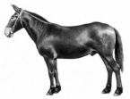
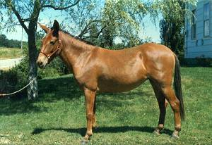
Примеры кроссбридинга
мул
лошак
(из horse-of-dream.by.ru)

Slide 17
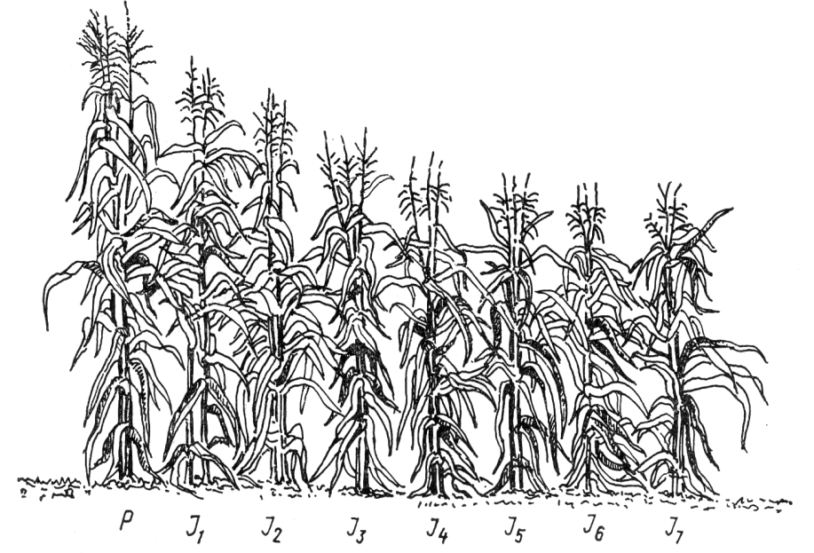
Инбридинг
- применяют для разложения популяции на гомозиготные линии с целью выявления фенотипических эффектов рецессивных генов и для гомозиготизации особей по генам, контролирующим селекционируемый признак.
Как правило, инбридинг сопровождается т.н. инбредной депрессией, обусловленной гомозиготным состоянием неблагоприятных рецессивных аллелей.
С другой стороны, инбридинг приводит к выравниванию линий, делает их более гомогенными по большинству признаков и, следовательно, более удобными для дальнейшего отбора.
Инбредное вырождение у кукурузы; Р – сорт до начала инбридинга, J1 –J7 – поколения, полученные в результате самоопыления
(из С.М. Гершензона, 1979)

Slide 18
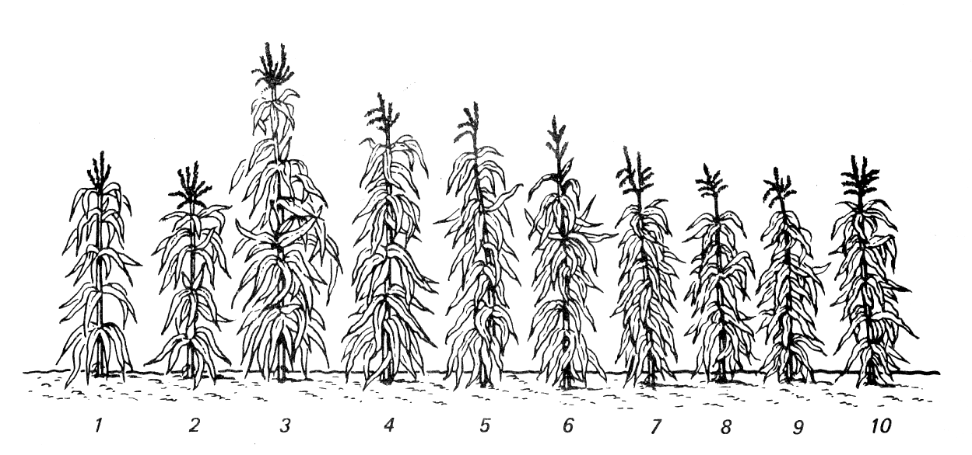
Аутбридинг, гетерозис
В противовес инбридингу, аутбридинг повышает уровень гетерозиготности потомства и, соответственно, уровень гетерозиготности популяции. К последствиям аутбридинга относится явление гетерозиса (гибридной силы) которое проявляется в превосходстве гибрида над обеими родительскими формами.
Проявление гетерозиса в различных поколениях гибридной кукурузы. 1,2 – исходные родительские формы, 3 – гибриды F1, 4-10 – гибриды последующих поколений
(из Г.В. Гуляева, 1977)

Slide 19
Гетерозис
- широко применяется в селекции растений, однако механизм его к настоящему времени остается невыясненным. Существует несколько теорий, которые объясняют гетерозис; в т.ч. теория «доминирования», согласно которой гетерозис обусловлен наличием у гибридов подбора благоприятных доминантных аллелей разных типов, взаимодействующих по комплементарному типу. Другие теории – «сверхдоминирования» объясняет гетерозис за счет преимущества гетерозиготного состояния генотипа над гомозиготным; - теория «компенсаторных комплексов» - гетерозис обеспечивается комплексом генов, нивелирующим отрицательные эффекты высокого уровня гомозиготности и дающим при гибридизации эффект гибридной силы. Особенностью гетерозиса, затрудняющей использование в селекции, является затухание его эффекта в ряду поколений. Пути закрепления гетерозиса обычно связывают с переводом гибридов к бесполому размножению.

Slide 20
Использование полиплоидии
Следующий генетический эффект, который используется в селекции – это полиплоидия. Как известно, автополиплоидия приводит к увеличению размеров клеток и всего организма. Полиплоидия дает хорошие результаты:
– у растений с небольшим числом хромосом;
– у перекрестноопыляющихся растений;
– у растений, культивируемых для использования массы вегетативных органов.
Широко известны тетраплоидные сорта злаковых (рожь, гречиха), триплоидные сорта сахарной свеклы и др.

Slide 21
Использование полиплоидии
В селекции используется также эффекты аллополиплоидии. Это выражается в методе отдаленной гибридизации (межвидовой и межродовой). Ограничением этого метода служит стерильность аллополиплоидов, однако он вполне применим для форм, которые можно размножать вегетативно. Отдаленная гибридизация широко применяется при получении новых форм плодовых растений, злаков.

Slide 22

Использование полиплоидии
Например, в результате гибридизации пшеницы и ржи был получен целый ряд новых форм, объединенных названием тритикале. Тритикале обладают хорошей зимостойкостью, устойчивостью к болезням и высокой урожайностью.
Колосья пшенично ржаного амфидиплоида тритикале (2) и исходных видов пшеницы (1) и ржи (3).
(из www. dooksite.ru)

Slide 23
Использование мутаций
В селекции используется также и мутационный процесс, как спонтанный, так и индуцированный. Спонтанные мутанты используются в основном в селекции растений (плодовые формы, кукуруза с повышенным содержание лизина, люпин, не содержащий алкалоидов, сорта пшеницы, устойчивые к желтой ржавчине и др.). Иногда мутация затрагивает целиком только один побег, и тогда ее называют почковой, или спортом. В результате подобной мутации появился, например, бессемянный калифорнийский апельсин Навель. Ему, как и многим другим растениям, семена для размножения не обязательны: достаточно вегетативных способов, в частности черенкования или прививок.

Slide 24
Использование мутаций
Применение радиационных и химических мутагенных воздействий также позволяет селекционерам получать новые полезные формы растений, животных и микроорганизмов.
Известны, например, работы Густафсона по получению мутантов ячменя с повышенной урожайностью зерна и укороченным стеблем.
Индуцированные радиацией перестройки хромосом были успешно использованы В.А.Струнниковым в селекции шелкопряда. Метод Струнникова был основан на получении в потомстве с помощью системы сбалансированных леталей лишь особей мужского пола, т.к. самцы у шелкопряда образуют коконы на 25-30% более продуктивные, чем самки.

Slide 25
Использование мутаций
Особенно интенсивно индуцированный мутагенез применяют в селекции микроорганизмов. В частности, московской школе генетиков и селекционеров под руководством С.И Алиханяна удалось путем обработки актиномицетов различными мутагенами получить целый ряд форм, активно продуцирующих антибиотики.

Slide 26
Таким образом, все основные традиционные разделы генетики: гибридизация, мутационный процесс, генетика популяций и др. находят свое применение в селекции.

Slide 27
Государственное бюджетное учреждение дополнительного образования
Центр дополнительного образования «ЭкоМир» Липецкой области
Дополнительная общеобразовательная общеразвивающая программа
естественнонаучной направленности
«Путешествие в мир генетики»
Тема : Основы селекции животных, растений и микроорганизмов
Возраст учащихся: 14-16 лет
Срок реализации: 1 год
Группа 1
22.05.2020
16:40-17:20 17:30-18:10
Составитель:
Негуляев Евгений Владимирович,
педагог дополнительного образования
г. Липецк, 2020

Slide 28
СОДЕРЖАНИЕ:
  Понятие «селекции».
  Цели, задачи, направления селекции.
  Методы селекции:
а) искусственный отбор.
б) гибридизация:
- инбридинг
( близкородственное скрещивание);
- аутбридинг (межпородное скрещивание);
4. Вывод.
.

Slide 29
Что такое селекция
Слово "селекция" произошло от лат. "selectio", что в переводе обозначает "выбор, отбор".
Селекция — это наука о путях создания новых и улучшения уже существующих сортов культурных растений, пород домашних животных и штаммов микроорганизмов с ценными для практики признаками и свойствами
Это также и отрасль сельского хозяйства, занимающаяся выведением новых сортов и пород с нужными для человека свойствами: высокой продуктивностью, определенными качествами продукции, невосприимчивых к болезням, хорошо приспособленных к тем или иным условиям роста.
Селекция – искусственная эволюция, направляемая волей человека.
(По Н. И. Вавилову)

Slide 30

Возникновение селекции как науки связано с необходимостью решения такой глобальной, жизненно важной проблемы всего человечества, как продовольственная проблема. Для ее решения нужно не только постоянно совершенствовать традиционные методы ведения сельского хозяйства (интенсивная обработка почвы, внесение оптимальных доз минеральных и органических удобрений, осуществление комплекса мер по сохранению и повышению плодородия почв, и др.), но и использовать новые научные методы производства продуктов питания в условиях интенсивного земледелия.

Slide 31
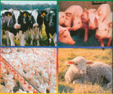
Задачи современной селекции вытекают из ее определения — это выведение новых и совершенствование уже существующих сортов растений, пород животных и штаммов микроорганизмов.
Сортом, породой и штаммом
называют устойчивую группу (популяцию) живых организмов, искусственно созданную человеком и имеющую определенные наследственные особенности. Все особи внутри породы, сорта и штамма имеют идентичные, наследственно закрепленные морфологические, физиолого-био-химические и хозяйственные признаки и свойства, а также однотипную реакцию на действие факторов внешней среды.

Slide 32
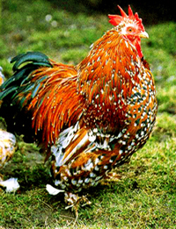
Цели и задачи селекции как науки обусловлены:
уровнем агротехники и зоотехники;
индустриализации растениеводства и животноводства.
Например, выведены породы кур, не снижающие продуктивности в условиях большой скученности животных на птицефабриках.
Для России очень важно создание сортов, продуктивных в условиях мороза без снега при ясной погоде, поздних заморозков и т. д.

Slide 33
Основными направлениями селекции являются:
высокая урожайность сортов растений, плодовитость и продуктивность пород животных
2) качество продукции (например, вкус, внешний вид, лежкость плодов и овощей, химический состав зерна — содержание белка, клейковины, незаменимых аминокислот и т. д.)
3)физиологические свойства (скороспелость, засухоустойчивость, устойчивость к болезням, вредителям и неблагоприятным климатическим условиям)
4) интенсивный путь развития (у растений — отзывчивость на удобрения, полив, а у животных — «оплата» корма и т. п.)

Slide 34


Селекция должна учитывать также:
и
потребности рынка сбыта сельскохозяйственной продукции;
удовлетворения запросов конкретных отраслей промышленного производства.
Другими словами, необходима специализированная селекция. Ярким примером селекции с учетом потребностей рынка служит пушное звероводство. Например, при выращивании таких ценных зверьков, как норка, выдра, лиса и др., отбираются животные с таким генотипом, который наиболее соответствует постоянно меняющейся моде в отношении окраски и оттенков меха.

Slide 35
Таким образом, развитие селекции должно быть основано на законах генетики как науки о наследственности и изменчивости, поскольку свойства живых организмов определяются их генотипом и подвержены наследственной и модификационной изменчивости. Именно генетика прокладывает пути эффективного управления наследственностью и изменчивостью организмов.

Slide 36
Вместе с тем селекция опирается и на достижения других наук:
систематики и географии растений и животных;
цитологии;
эмбриологии;
биологии индивидуального развития;
молекулярной биологии;
физиологии и биохимии.
Бурное развитие этих направлений естествознания открывает совершенно новые перспективы. Уже на сегодняшний день генетика вышла на уровень целенаправленного конструирования организмов с нужными признаками и свойствами.

Slide 37
Успех работы селекционера в значительной мере зависит от правильности выбора исходного материала (видов, сортов, пород) для селекции, изучения его происхождения и эволюции, использования в селекционном процессе организмов с ценными признаками и свойствами. Поиск нужных форм ведется с учетом всего мирового генофонда в определенной последовательности. Прежде всего используются местные формы с нужными признаками и свойствами, затем применяются методы интродукции и акклиматизации (т.е. привлекаются формы, произрастающие в других странах или в других климатических зонах) и, наконец, методы экспериментального мутагенеза и генетической инженерии.
.

Slide 38
В селекции животных по сравнению с селекцией растений есть ряд особенностей:
Во-первых, для животных характерно в основном половое размножение, поэтому любая порода является сложной гетерозиготной системой, и оценка генетических задатков качеств, которые у самцов фенотипически не проявляются (яйценоскость, жирномолочность), производится по потомству и родословной.
Во-вторых, у животных часто поздняя половозрелость, смена поколений происходит через несколько лет.
В-третьих, потомство у птиц и млекопитающих немногочисленное.

Slide 39

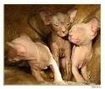
Основные методы селекции животных
Создание пород домашних животных стало практиковаться вслед за их приручением и одомашниванием, которое началось 10- 12 тыс. лет назад. Содержание в неволе снижает действие стабилизирующей формы естественного отбора. Различные формы искусственного отбора приводят к созданию многообразия пород домашних животных.

Slide 40
Основные методы селекции животных
1. Естественный отбор — процесс выживания особей с полезными в данных условиях среды наследственными изменениями и оставление ими потомства — главная движущая сила эволюции. Ненаправленный характер наследственных изменений, их разнообразие, преобладание вредных мутаций и направляющий характер естественного отбора — сохранение особей только с полезными в определенной среде наследственными изменениями.
Роль естественного отбора в создании новых сортов растений и пород животных — повышение их приспособленности к условиям среды.

Slide 41
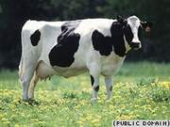
Основные методы селекции животных
2. Искусственный отбор — основной метод селекции, которая занимается выведением новых сортов растений и пород животных.
Искусственный отбор — сохранение человеком для последующего размножения особей с наследственными изменениями, интересующими селекционера.

Slide 42
Сравнение естественного и искусственного отбора
Сравниваемые признаки | Естественный обор | Искусственный отбор
1. Отбирающий фактор | Условия внешней среды | Человек
2. Результаты | Многообразие видов, их приспособленность к среде обитания | Многообразие сортов растений и пород животных их приспособленность к нуждам человека
3.Продолжите-льность действия | Постоянно, тысячелетия | Около 10 лет - время для выведения сорта или породы
4. Объект действия | Популяция | Отдельные особи или их группы
5. Место действия | Природные экосистемы | Научно-исследовательские учреждения (селекционные станции, племенные фермы)
6. Формы отбора | Движущий и стабилизирующий | Массовый и индивидуальный
7. Материалы для отбора | Наследственная изменчивость | Наследственная изменчивость

Slide 43
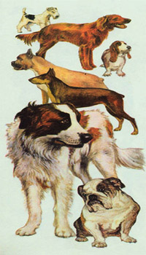
На примере собак можно проследить, как человек, используя принцип отбора, постепенно увеличивал разнообразие пород, выводя для специальных целей все новые и новые формы. Раскопки показывают, что на территории Европы 4 тысяч лет назад было только пять пород собак: одна, похожая на волка (будущая немецкая овчарка), другая, похожая на лайку, две разные породы терьеров ( норных охотничьих собак) и порода, из который потом получились гончие. Сейчас известно несколько десятков разных пород собак. Среди них есть декоративные (болонки, карликовые терьеры, пудели, шпицы, мопсы, пекинские и японские собаки и многие другие), охотничьи (разные породы гончих, борзых, много пород легавых, спаниели, несколько норных пород) и служебные (доги, овчарки, доберманы-пинчеры, боксеры, крупные терьеры, ездовые лайки и другие).
.

Slide 44
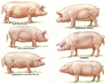
Основными методами селекции животных, как и растений, являются гибридизация и отбор. Различают те же методы скрещивания (гибридизация).
Инбридинг - близкородственное скрещивание.
Оно, как и растений приводит к депрессии (угнетению) жизнеспособности и других свойств.
Аутбридинг - неродственное скрещивание.
.

Slide 45
Гибридизация
.
Гибридизацией называют скрещивание организмов с различной наследственностью. В результате получают новый организм, сочетающий наследственные задатки родителей.
.
Гибридизацию применяют для получения ценных форм растений и животных. Скрещивание особей, принадлежащих к разным видам, называют отдаленной гибридизацией, а скрещивание подвидов, сортов растений или пород животных – внутривидовой

Slide 46
Процесс гибридизации, преимущественно естественной, наблюдали очень давно. Гибриды от скрещивания лошади с ослом (мул, лошак) существовали уже за 2000 лет до н.э. Искусственные гибриды (при скрещивании гвоздик) впервые получил английский садовод
Т. Фэрчайлд в 1717 году. Большое число опытов по гибридизации провел Чарльз Дарвин.
.

Slide 47
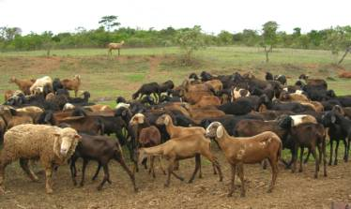
В зоотехнии различают:
собственно гибридизацию
и
межпородное скрещивание животных, потомство от которых называется помесным, помесями.
Помеси легко скрещиваются между собой и дают потомство.
.

Slide 48
Близкородсвенное скрещивание (инбридинг)
Используют для создания новой породы. Перед этим часто проводят близкородственное скрещивание (инбридинг): родителей скрещивают с потомством, братьев с сестрами, это помогает получить большее число особей, обладающих нужными свойствами. Инбридинг сопровождается жестким постоянным отбором, обычно получают несколько линий, затем производят скрещивание разных линий.
.

Slide 49
В селекции животных применяют метод неродственное скрещивание - аутбридинг:
внутрипородное разведение
Внутрипородное разведение направлено на сохранение и улучшение породы. Практически оно выражается в отборе лучших производителей, выбраковке особей, не отвечающих требованиям породы. В племенных хозяйствах ведутся племенные книги, отражающие родословную, экстерьер и продуктивность животных за много поколений.
.

Slide 50
Хорошим примером может служить выведенная академиком М.Ф.Ивановым порода свиней - украинская белая степная. При создании этой породы использовались свиноматки местных украинских свиней с небольшой массой и невысоким качеством мяса и сала, но хорошо приспособленных к местным условиям. Самцами- производителями были хряки белой английской породы. Гибридное потомство вновь было скрещено с английскими хряками, в нескольких поколениях применялся инбридинг, были созданы различные линии, при скрещивании которых получены родоначальники новой породы, которые по качеству мяса и массе не отличались от английской породы, а по выносливости – от украинских свиней.
.

Slide 51
· Отдаленная гибридизация
Отдаленная гибридизация, иными словами, межвидовое скрещивание, известна с древних времен. Чаще всего межвидовые гибриды стерильны, у них нарушается мейоз, что приводит к нарушению гаметогенеза. С глубокой древности человек использует гибрид кобылицы с ослом - мула, который отличается выносливостью и долгожительством. Но иногда гаметогенез у отдаленных гибридов протекает нормально, что позволяет получить новые породы животных. Примером являются архаромериносы, которые, как и архары, могут пастись высоко в горах и, подобно мериносам, дают хорошую шерсть. Получены плодовитые гибриды от скрещивания местного крупного рогатого скота с яками и зебу. При скрещивании белуги и стерляди получен плодовитый гибрид - бестер, хорька и норки – хонорик, продуктивен гибрид между карпом и карасем.
.

Slide 52
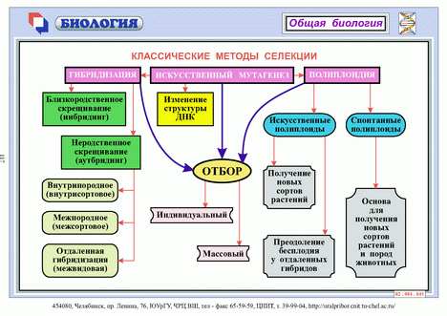


КЛАССИЧЕСКИЕ МЕТОДЫ СЕЛЕКЦИИ
.
ГИБРИДИЗАЦИЯ
ИСКУССТВЕННЫЙ МУТАГЕНЕЗ
ПОЛИПЛОДИЯ
Близкородсвенное скрещивание (инбридинг)
Изменение структуры ДНК
искусственные полиплоды
спонтанные
полиплоды
Неродсвенное скрещивание (аутбридинг)
ОТБОР
Получение новых сортов растений
Внутрипородное
(внутрисортовое)
Основа для получения новых сортов растений и пород животных
индивидуальный
Межпородное
(межсортовое)
Преодоления бесплодия у отдаленных гибридов
Отдаленная гибридизация (межвидовая)
массовый

Slide 53
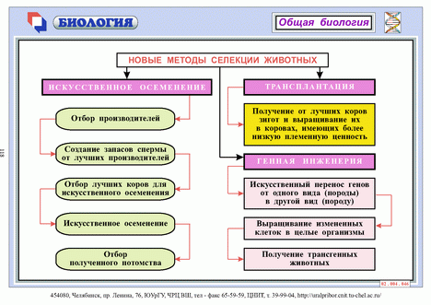
НОВЫЕ МЕТОДЫ СЕЛЕКЦИИ ЖИВОТНЫХ
.
ИСКУССТВЕННОЕ ОСЕМЕНЕНИЕ
ТРАНСПЛАНТАЦИЯ
Получение от лучших коров зигот и выращивание их в коровах, имеющих более низкую племенную ценность
Отбор производителей
Создание запасов спермы от лучших производителей
ГЕННАЯ ИНЖЕНЕНРИЯ
Отбор лучших коров для искусственного осеменения
Искусственный перенос генов от одного вида (породы) в другой вид (породу)
Искусственное осемение
Выращивание измененных клеток в целые организмы
Отбор полученного потомства
Получение трансгенных животных

Slide 54
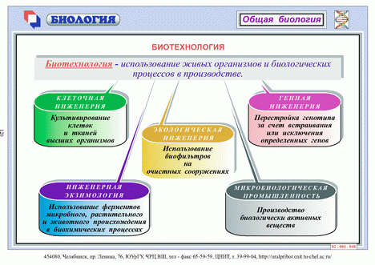
БИОТЕХНОЛОГИЯ
Биотехнология – использование живых организмов и биологических процессов в производстве
.
Клеточная
инженерия
Генная
инженерия
Культивирование клеток и тканей высших организмов
Перестройка генотипа за счет встраивания или исключения определенных генов
Экологическая
инженерия
Использование биофильтров на очистных сооружениях
Микробиологическая промышленность
Инженерная экзимология
Использование ферментов микробного, растительного и животного происхождения в биохимических процессах
Производство биологически активных веществ

Slide 55
Вывод:
Селекция высокопродуктивных форм живых организмов является самым эффективным и наиболее экономически выгодным способом повышения продуктивности сельского хозяйства.
В некоторых случаях селекция буквально достигла предела: есть породы кур, несущие яйца практически каждый день.
Дальнейшая селекция идет в направлении «наивысшей оплаты корма», т.е. создания пород, дающих наибольший выход продукции при наименьших затратах корма.

Slide 56
Благодаря работам советских селекционеров в животноводстве выведены ценные высокопродуктивные породы крупного рогатого скота - костромская, казахская белоголовая; овец - асканийская, красноярская, казахский архаромеринос и др.
С помощью селекции получены каракульские овцы, дающие шкурки различной окраски.
В птицеводстве созданы линии, используемые для получения скороспелых гибридов мясного (бройлеры) и яичного направлений.
Усиливаются работы по селекции новых видов и пород животных, отвечающих требованиям индустриальных технологий животноводства.
Совершенствуются племенные и продуктивные качества скота и птицы.
.

